Slide 1

ANTARA MUKA
SISTEM PERTANDINGAN BOLA KERANJANG
DISEDIAKAN OLEH: CHONG WEI JIE

Slide 2
INPUT: LOG IN

Slide 3


SELAMAT DATANG LAMAN WEB PERTANDINGAN BOLA KERANJANG
LOG IN
LOG IN
ID Pengguna
Password
Contoh: U001/H001/ M001
Sila masukkan 8 char
Log In
Sign Up
Biru
Hijau
Merah
Hitam

Slide 4
INPUT: SIGN UP

Slide 5
SIGN UP
ID Murid
Nama Murid
Password
Contoh: M001
Sila masukkan 8 char
Daftar
Batal
Biru
Hijau
Merah
Hitam

Slide 6
URUSETIA

Slide 7

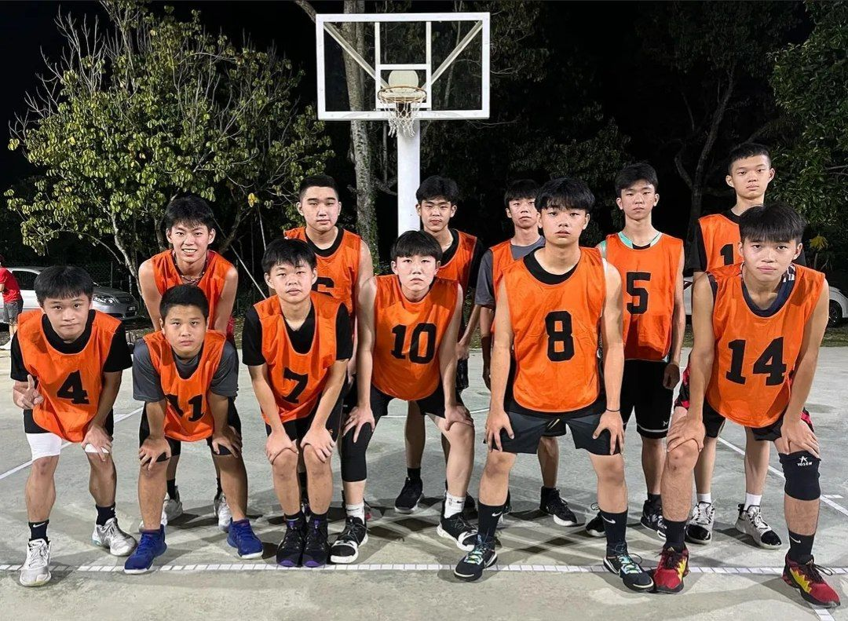
PERTANDINGAN BOLA KERANJANG
A-
A
A+
URUSETIA HAKIM MURID PASUKAN PEMARKAHAN LAIN-LAIN
TARIKH MULA : 12/2/2021 TARIKH TAMAT : 15/2/2021 DIANJURKAN OLEH : HSM BASKETBALL CLUB

Slide 8
PERTANDINGAN BOLA KERANJANG
A-
A
A+
URUSETIA HAKIM MURID PASUKAN PEMARKAHAN LAIN-LAIN
TAMBAH URUSETIA
ID Urusetia
Nama Urusetia
Password
Contoh: U001
Sila masukkan 8 char
Tambah
Biru
Hijau
Merah
Hitam

Slide 9
PERTANDINGAN BOLA KERANJANG
A-
A
A+
URUSETIA HAKIM MURID PASUKAN PEMARKAHAN LAIN-LAIN
SENARAI NAMA URUSETIA
ID Urusetia | Nama Urusetia | Password | Tindakan
U001 | Enzo | u1234567 | Kemas Kini | Padam
U002 | Yong Kiat | yk123456 | Kemas Kini | Padam

Slide 10
PERTANDINGAN BOLA KERANJANG
A-
A
A+
URUSETIA HAKIM MURID PASUKAN PEMARKAHAN LAIN-LAIN
KEMAS KINI URUSETIA
ID Urusetia
Nama Urusetia
Password
U001
Enzo
••••••••
Update
Biru
Hijau
Merah
Hitam

Slide 11
PERTANDINGAN BOLA KERANJANG
A-
A
A+
URUSETIA HAKIM MURID PASUKAN PEMARKAHAN LAIN-LAIN
PADAM URUSETIA
ID Urusetia
U001
Padam
Biru
Hijau
Merah
Hitam

Slide 12


PERTANDINGAN BOLA KERANJANG
A-
A
A+
URUSETIA HAKIM MURID PASUKAN PEMARKAHAN LAIN-LAIN
TAMBAH PASUKAN
TAMBAH PASUKAN
Contoh: PA001
ID Pasukan
Nama Pasukan
Ketua Pasukan
Kelas
ID Hakim
ID Urusetia
Contoh: 5W
H001 (Jimmy)
U001 (Enzo)
Tambah
Biru
Hijau
Merah
Hitam

Slide 13
PERTANDINGAN BOLA KERANJANG
A-
A
A+
URUSETIA HAKIM MURID PASUKAN PEMARKAHAN LAIN-LAIN
PASUKAN CARIAN
ID Urusetia
PA001 (Buaya)
Search
Biru
Hijau
Merah
Hitam

Slide 14
PERTANDINGAN BOLA KERANJANG
A-
A
A+
URUSETIA HAKIM MURID PASUKAN PEMARKAHAN LAIN-LAIN
MAKLUMAT PASUKAN
Perkara | Maklumat
ID Pasukan | PA001
Nama Pasukan | Buaya
Ketua Pasukan | Lee
Kelas | 5W
ID Hakim | H001
ID Urusetia | U001

Slide 15
PERTANDINGAN BOLA KERANJANG
A-
A
A+
URUSETIA HAKIM MURID PASUKAN PEMARKAHAN LAIN-LAIN
IMPORT DATA
Jadual
Nama fail
Hakim
Choose file
hakim_data.txt
Import
Biru
Hijau
Merah
Hitam

Slide 16
PERTANDINGAN BOLA KERANJANG
A-
A
A+
URUSETIA HAKIM MURID PASUKAN PEMARKAHAN LAIN-LAIN
PILIH JENIS LAPORAN
Senarai Keseluruhan
Papar
Biru
Hijau
Merah
Hitam

Slide 17
PERTANDINGAN BOLA KERANJANG
A-
A
A+
URUSETIA HAKIM MURID PASUKAN PEMARKAHAN LAIN-LAIN
SENARAI MATA KESELURUHAN
Bil | Pasukan | Perlawanan 1 | Perlawanan 2 | Perlawanan 3 | Jumlah Mata | Kedudukan
1 | Buaya | Menang | Menang | Menang | 3 | 1
2 | Harimau | Kalah | Menang | Menang | 2 | 2
3 | Singa | Menang | Kalah | Kalah | 1 | 3
4 | Serigala | Kalah | Kalah | Kalah | 0 | 4
Cetak

Slide 18
HAKIM

Slide 19
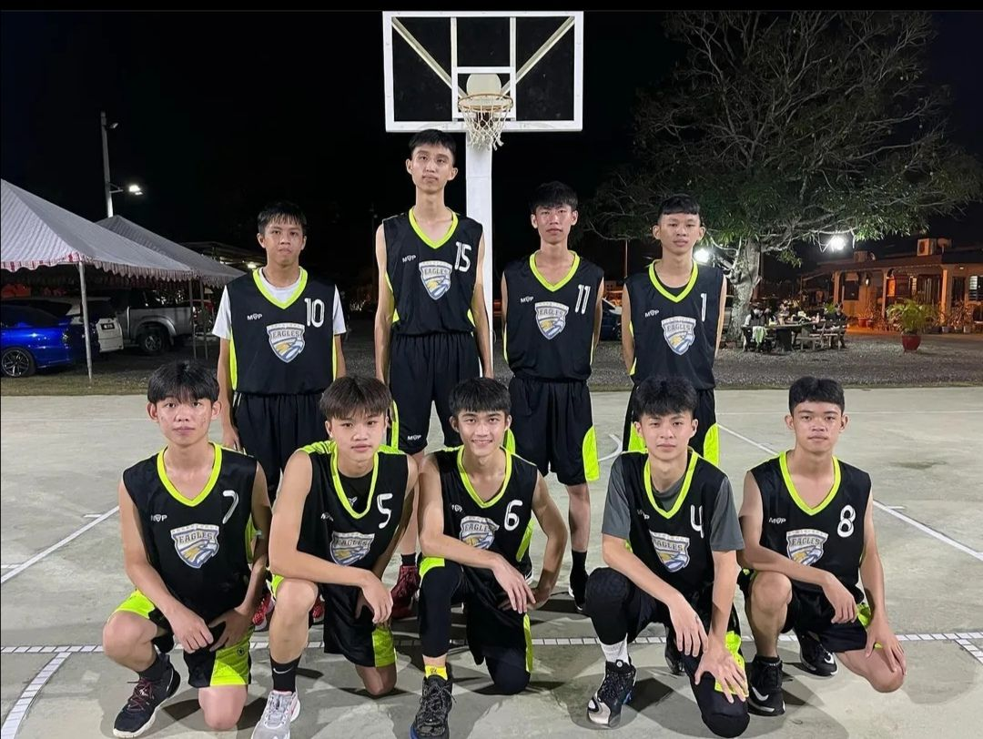
PERTANDINGAN BOLA KERANJANG
A-
A
A+
HOME BORANG SENARAI KELUAR
TARIKH MULA : 12/2/2021 TARIKH TAMAT : 15/2/2021 DIANJURKAN OLEH : HSM BASKETBALL CLUB

Slide 20

PERTANDINGAN BOLA KERANJANG
A-
A
A+
HOME BORANG SENARAI KELUAR
BORANG PEMARKAHAN
Nama Hakim: Jimmy
Nama Pasukan
Buaya
Bilangan Perlawanan
1
2
3
Kemenangan
Mata Diperoleh
Kalah
0
Kalah
0
Kalah
0
Jumlah Mata
0
Tambah

Slide 21
PERTANDINGAN BOLA KERANJANG
A-
A
A+
HOME BORANG SENARAI KELUAR
SENARAI PENCAPAIAN
Bil | Pasukan | Perlawanan 1 | Perlawanan 2 | Perlawanan 3 | Jumlah Mata | Kedudukan | Tindakan
1 | Buaya | Menang | Menang | Menang | 3 | 1 | Kemas Kini | Padam
2 | Harimau | Kalah | Menang | Menang | 2 | 2 | Kemas Kini | Padam
3 | Singa | Menang | Kalah | Kalah | 1 | 3 | Kemas Kini | Padam
4 | Serigala | Kalah | Kalah | Kalah | 0 | 4 | Kemas Kini | Padam

Slide 22
MURID

Slide 23
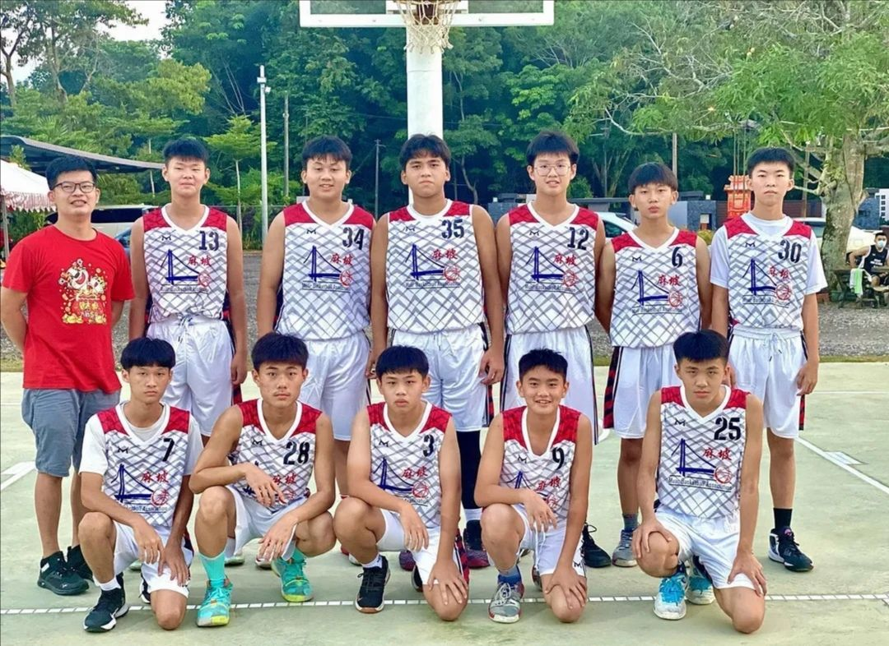
PERTANDINGAN BOLA KERANJANG
A-
A
A+
HOME PENCAPAIAN KELUAR
TARIKH MULA : 12/2/2021 TARIKH TAMAT : 15/2/2021 DIANJURKAN OLEH : HSM BASKETBALL CLUB

Slide 24
PERTANDINGAN BOLA KERANJANG
A-
A
A+
HOME PENCAPAIAN KELUAR
PILIH PASUKAN
Buaya
Papar

Slide 25
PERTANDINGAN BOLA KERANJANG
A-
A
A+
HOME PENCAPAIAN KELUAR
Bil | Pasukan | Perlawanan 1 | Perlawanan 2 | Perlawanan 3 | Jumlah Mata | Kedudukan
1 | Buaya | Menang | Menang | Menang | 3 | 1
Cetak

